Slide 1
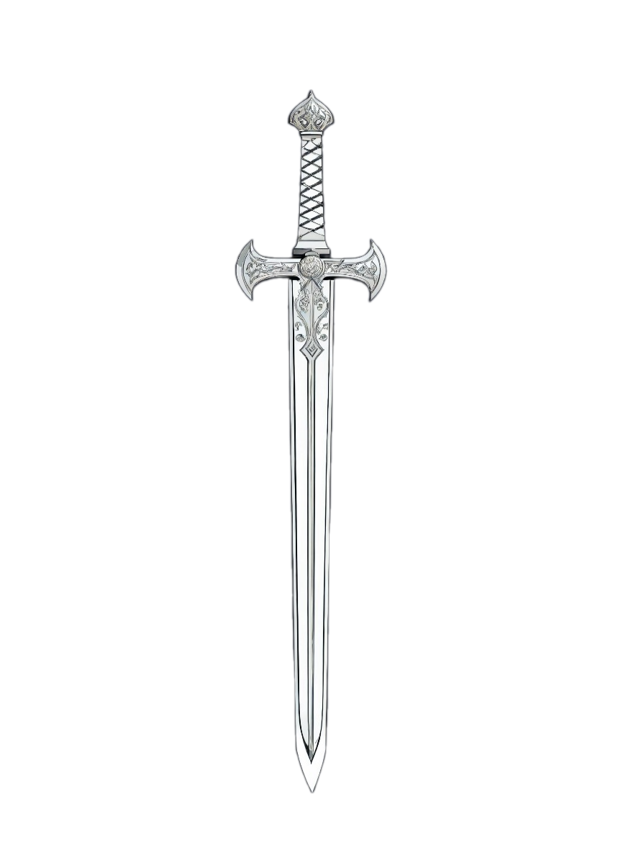
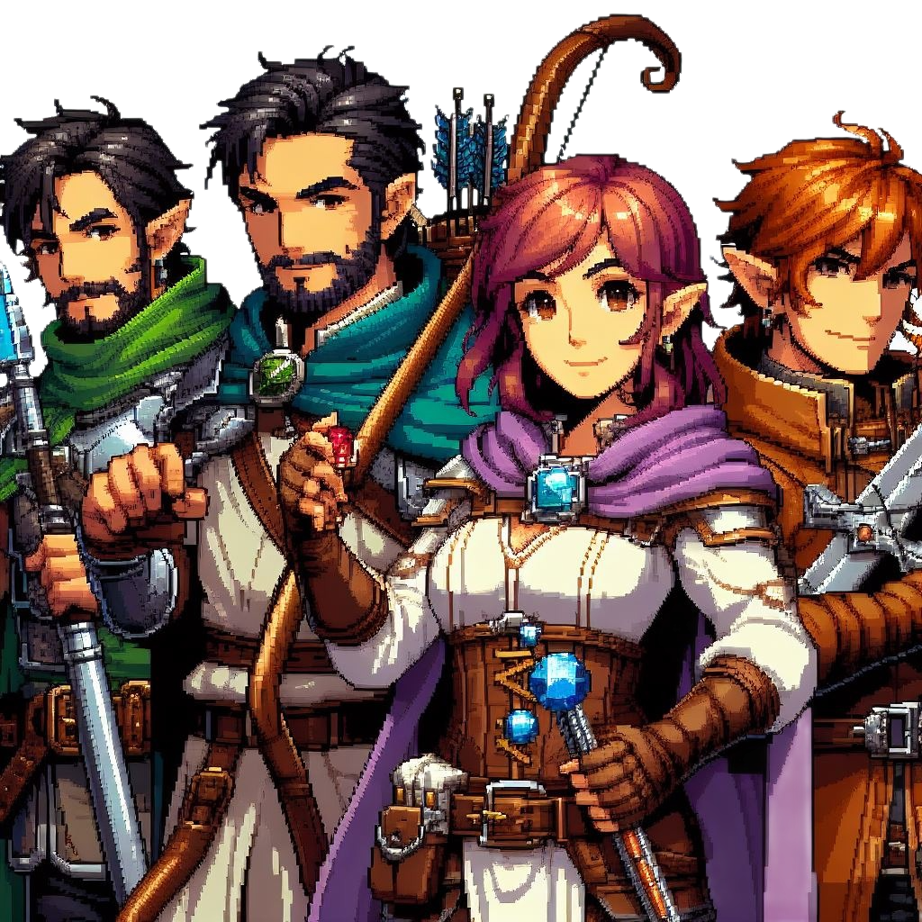
Aventuras em Python
Programação Orientada a Objetos e Eventos
Wilson S. Júnior

Slide 2

Aventuras em Python
Programação Orientada a Objetos e Eventos
Salve, aventureiro! Este enquiridium está aqui para te guiar na jornada para adquirir novos poderes no mundo da programação de jogos RPG em Python. Vamos mergulhar nos dois paradigmas mais essenciais para os aspirantes a magos dos códigos!

Slide 3

Sumário
Programação Orientada a Objetos
01. Introdução à Orientação a Objetos - Pag 04
02. Encapsulamento e Abstração - Pag 06
03. Herança e Polimorfismo - Pag 08
04. Polimorfismo com Sobrescrita - Pag 10
Programação Orientada a Eventos
05. O Poder dos Eventos - Pag 12
06. Registre as Lendas - Pag 14
07. Desencadeie Magias - Pag 16
08. Estratégias e Táticas em Eventos - Pag 18
09. Notas Finais - Pag 20

Slide 4
01
INTRODUÇÃO À ORIENTAÇÃO A OBJETOS

Slide 5
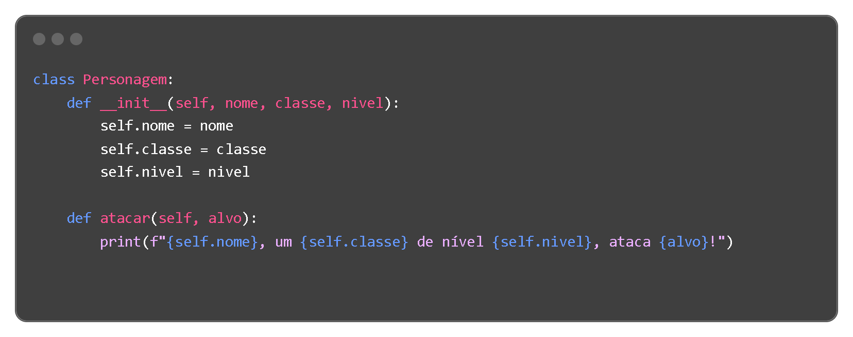
Criando um Personagem
Na aventura de um RPG, cada personagem, item e habilidade são objetos que moldam o universo do jogo. Na programação orientada a objetos, criamos classes que representam esses elementos, permitindo uma abordagem estruturada e modular.

Slide 6
02
ENCAPSULAMENTO E ABSTRAÇÃO

Slide 7
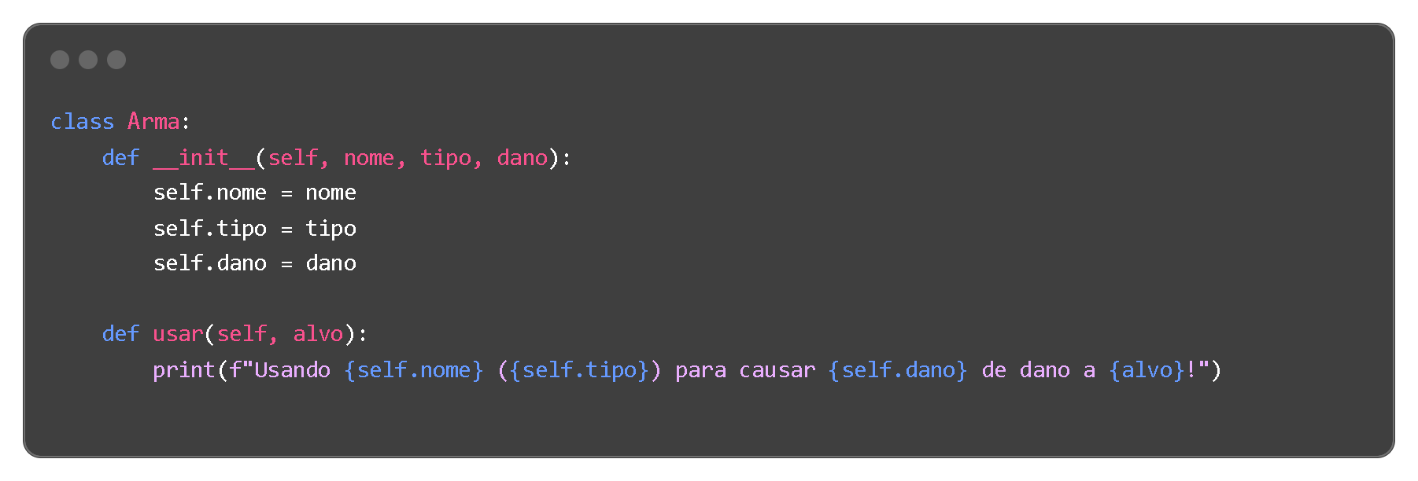
Criando uma Arma
O encapsulamento permite proteger as informações importantes de um objeto, como a classe do personagem ou suas habilidades, tornando-as acessíveis apenas quando necessário. Já a abstração nos permite criar representações simplificadas de objetos complexos.

Slide 8
03
HERANÇA E POLIMORFISMO

Slide 9
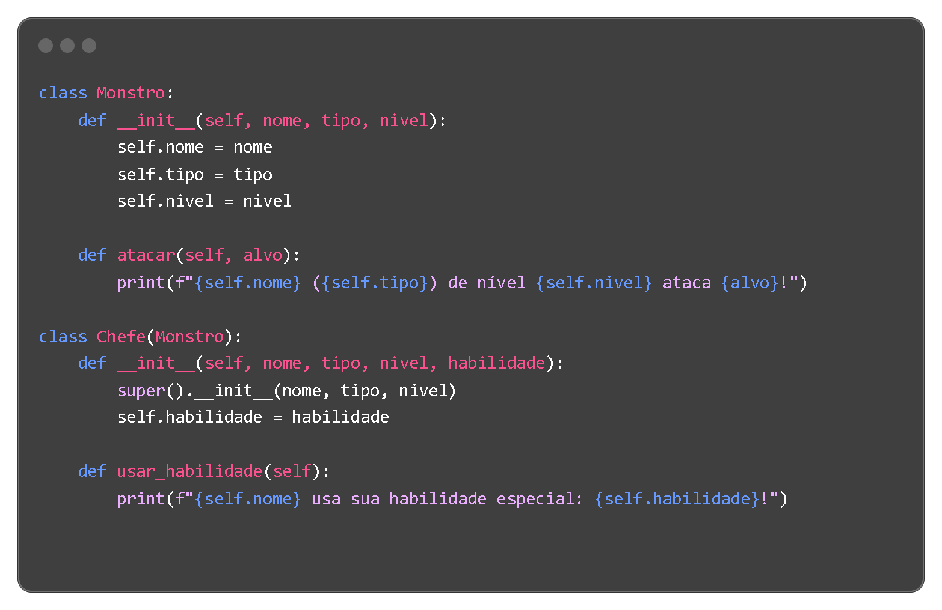
Criando Monstros
A herança permite que classes compartilhem características de uma classe base, como habilidades ou características. O polimorfismo permite tratar objetos de diferentes classes de forma uniforme.

Slide 10
04
POLIMORFISMO COM SOBRESCRITA

Slide 11
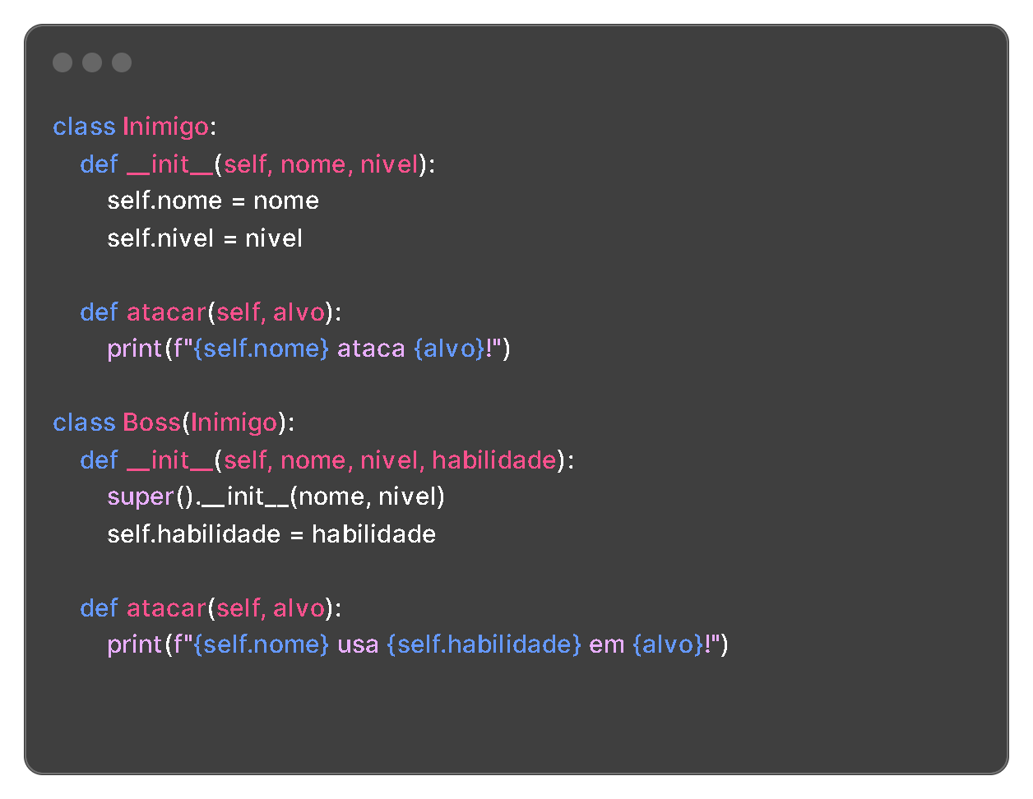
Criando Inimigos
O polimorfismo também pode ser usado com a sobrescrita de métodos, onde uma classe filha redefine um método da classe pai de acordo com suas necessidades específicas.

Slide 12
05
O PODER DOS EVENTOS

Slide 13
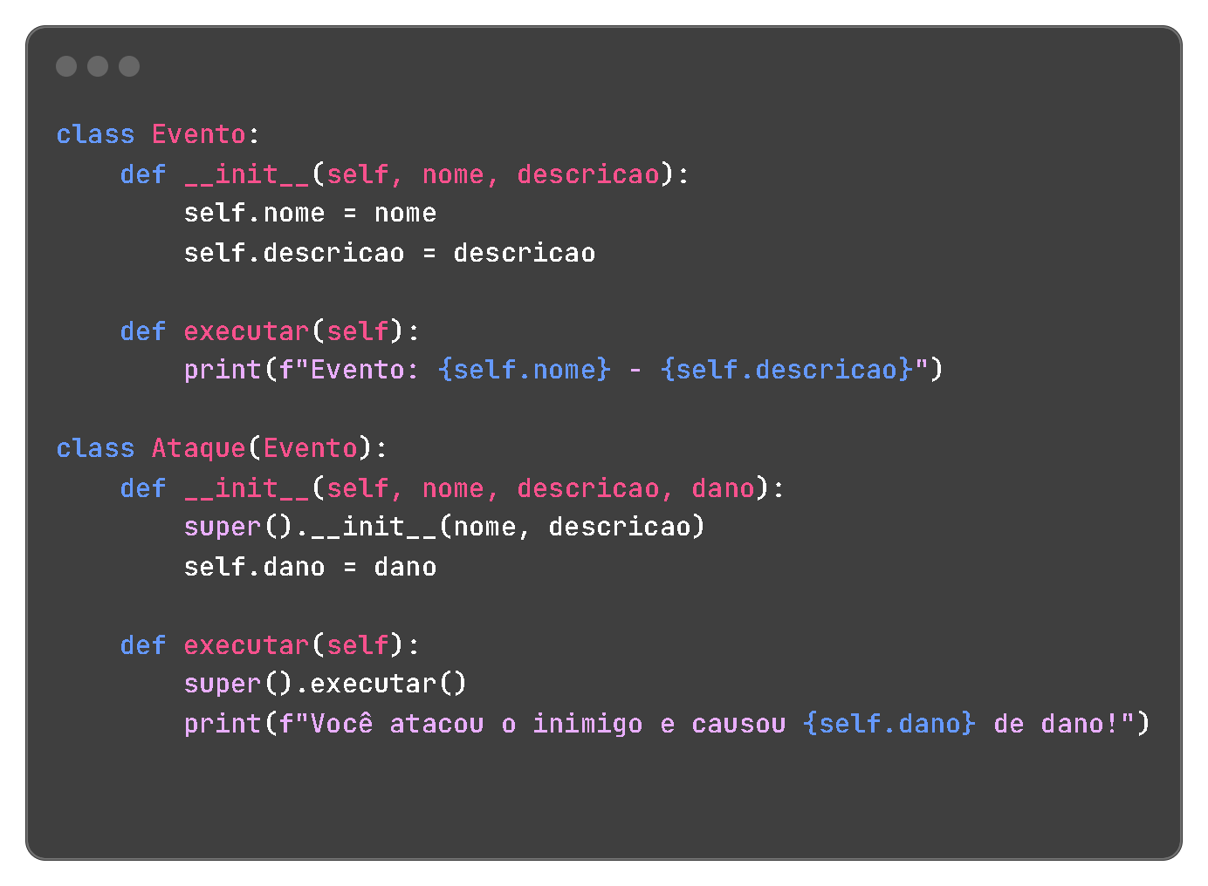
A Magia dos Eventos
Em uma jornada repleta de aventuras, cada evento molda a narrativa e define o destino dos heróis. No código, eventos são como as batalhas e desafios que os personagens enfrentam, influenciando diretamente a história do jogo.

Slide 14
06
REGISTRE AS LENDAS

Slide 15
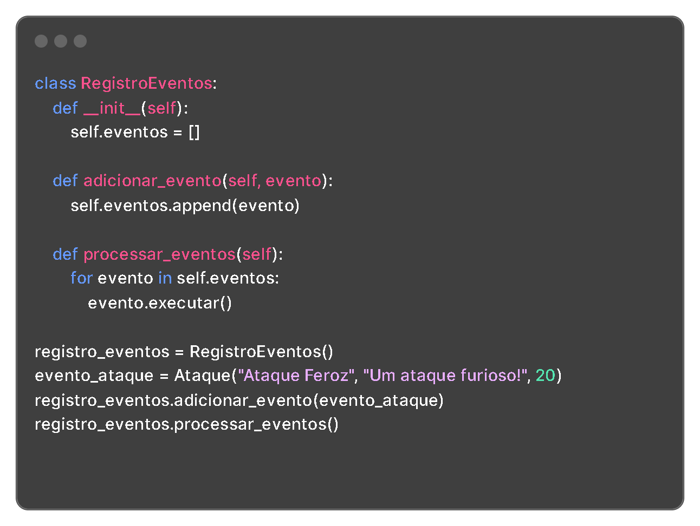
Registro de Batalhas Épicas
Assim como um cronista registra as proezas dos heróis, um sistema de eventos no código captura cada ação significativa. Isso permite recriar as histórias épicas vividas pelos jogadores.

Slide 16
07
DESEANCADEIE MAGIAS

Slide 17
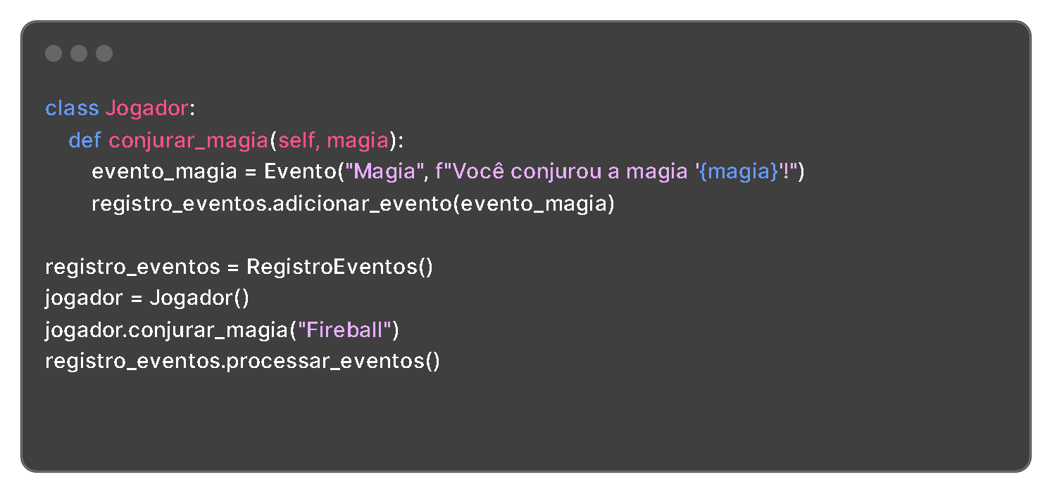
Conjurando Magias
No calor da batalha, eventos acontecem rapidamente. Da mesma forma, a manipulação de eventos em tempo real no código permite ações instantâneas e emocionantes, como conjurar magias e esquivar de golpes.

Slide 18
08
ESTRATÉGIAS E TÁTICAS EM EVENTOS

Slide 19
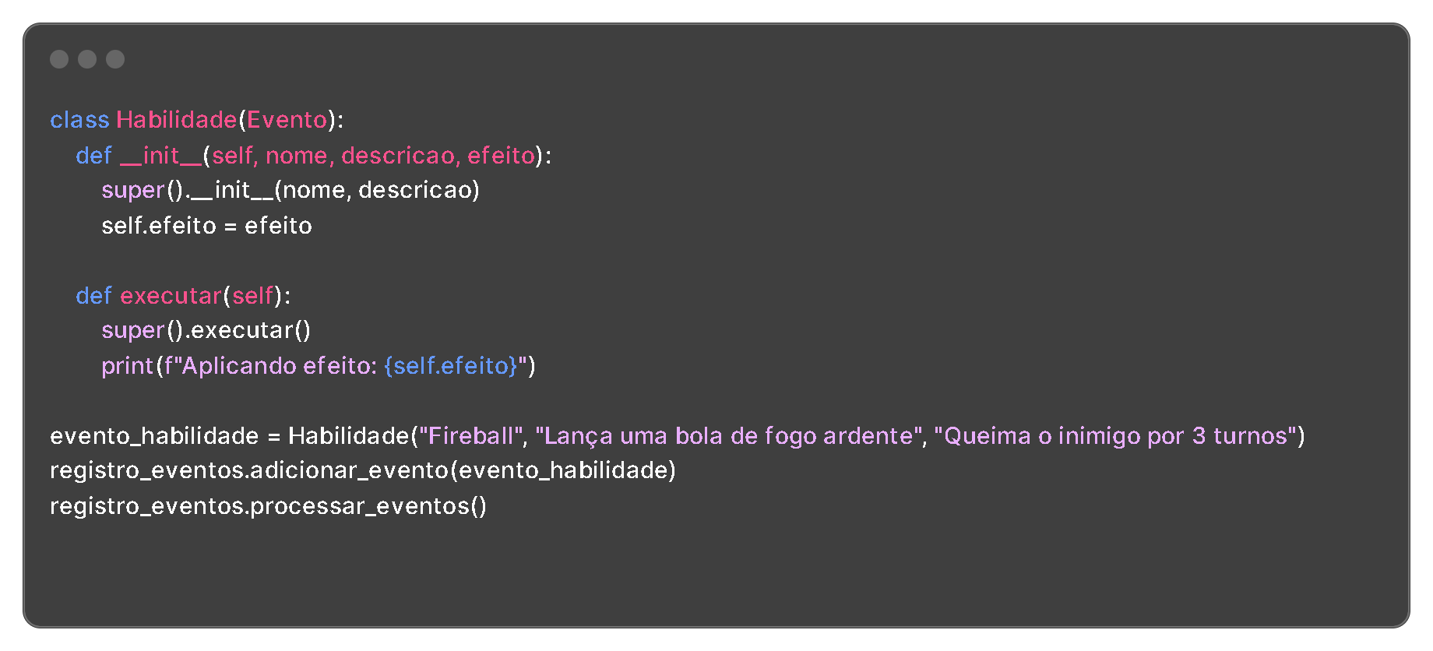
Combinações Estratégicas
Assim como em uma jornada épica, eventos complexos demandam estratégia. No código, gerenciar eventos complexos, como combinações de habilidades e efeitos, eleva a experiência do jogo a novos patamares.

Slide 20
NOTAS FINAIS

Slide 21

OBRIGADO POR LER ATÉ AQUI
Que cada linha de código seja como um feitiço poderoso, moldando um universo de possibilidades e emoções!
Os conteúdos expostos anteriormente têm o objetivo de serem didáticos para transmitir de forma eficaz os conceitos dos paradigmas abordados. Portanto, não necessariamente fazem parte de um mesmo código, e assim, pode ser que não funcionem adequadamente caso sejam mesclados sem avaliação e modificações necessárias.
Esse Ebook foi gerado por IA, revisado e diagramado por mim. O passo a passo se encontra no meu Github
https://github.com/wilsondesouza/create-ebook-python

